Slide 1
Inmate
9 0 5 0 9 6
"Está bien investigar y resolver misteriosos asesinatos, pero no deberías necesitar hacerlo con el código. Simplemente deberías poder leerlo"
-- Steve McConnell

Slide 2
Equipo 13
Sara Beatriz Alonso
Aída Muñoz
Universidad Politécnica de Madrid
-Grado de Matemáticas e Informática
Universidad Politécnica de Madrid
-Grado de Matemáticas e Informática
Fernando Bellido
Universidad Politécnica de Madrid
-Grado de Matemáticas e Informática

Slide 3
1.
La esencia de Inmate
¿El núcleo de Inmate?

Slide 4

¿Qué es Inmate?
Aventura Conversacional
Simulación de un entorno cualquiera en el cual el usuario o jugador tendrá que resolver ciertos objetivos para poder finalizarlo.

Slide 5

¿Su utilidad?
Pasa tiempos
Entretenimiento

Slide 6
Alguna de sus Funcionalidades
Introducción de comandos Textuales
Comando en forma de texto, no en formato número
Inventario
Límite de objetos
Dos posibles finales
Bien acabas muerto
Bien acabas Vivo y consigues escapar
Coger objetos
De los objetos tirados por los suelos , puedes coger cualquiera
Cambio nivel dificultad
Dos niveles dificultad:
-Fácil
-Difícil
Salir desde cualquier punto
Un comando único : Exit

Slide 7
2.
Como grupo
¿Que queríamos y Que hemos conseguido?

Slide 8
Objetivos
01
03
Que sea entretenido.
Funcional.
02
04
Que existan objetivos y Retos .
Que se distinga de otros.

Slide 9
Logros
Final (Inmate);
Objetivos Cumplidos
Unificación (*);
05
06
Entrelazar todo
Play (Minijuegos);
03
04
-Tres en Raya
-Piedra Papel Tijera
-Hangman
-Final Code
Outcome (Death || Alive);
-Decisiones alteran el juego.
01
02
Invent (Salas && Settings && Inventory);
-Total 5 Salas creadas
-Un menú de configuración Inicial
-Inventario
Print(“Hello World!”);
-Boceto del juego
-Menú.
-Comandos con texto.
Se ha utilizado “funciones” con carácter cómico, no se basa en la realidad, al igual que los operadores

Slide 10
+900 Líneas
+21 Funciones
100%
¡Eso son muchas Líneas…
…Y muchas funciones.
Pero… un Éxito Total!

Slide 11
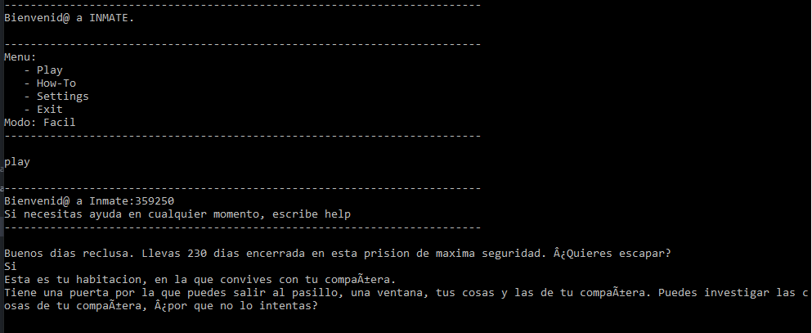
One more thing…
Premios:
Mejor calidad visual
Bug-isoft Free
Game of Year(1975)

Slide 12
Webgrafía
Plantilla presentación por SlidesCarnival
Link del proyecto(GitHub) https://github.com/fbellidopazos/Inmate
Imágenes:
https://tristanelosegui.com/2017/03/27/que-es-lo-que-mas-nos-molesta-de-las-marcas-en-redes-sociales/
http://www.jeg.com.co/patente-modelo-de-utilidad/

Slide 13
¡Gracias!
¿Alguna Pregunta?

